Slide 1
Принципы обработки компьютера
Стафеева Инна Николаевна, преподаватель информатики ГАПОУ ТО «Ишимский многопрофильный техникум»

Slide 2

Кто воздвигнет тебя к небесам?
Только сам.
Кто низвергнет тебя с высоты?
Только ты.
Где куются ключи к твоей горькой судьбе?
Лишь в тебе.
Чем расплатишься ты за проигранный бой?
Лишь собой.

Slide 3
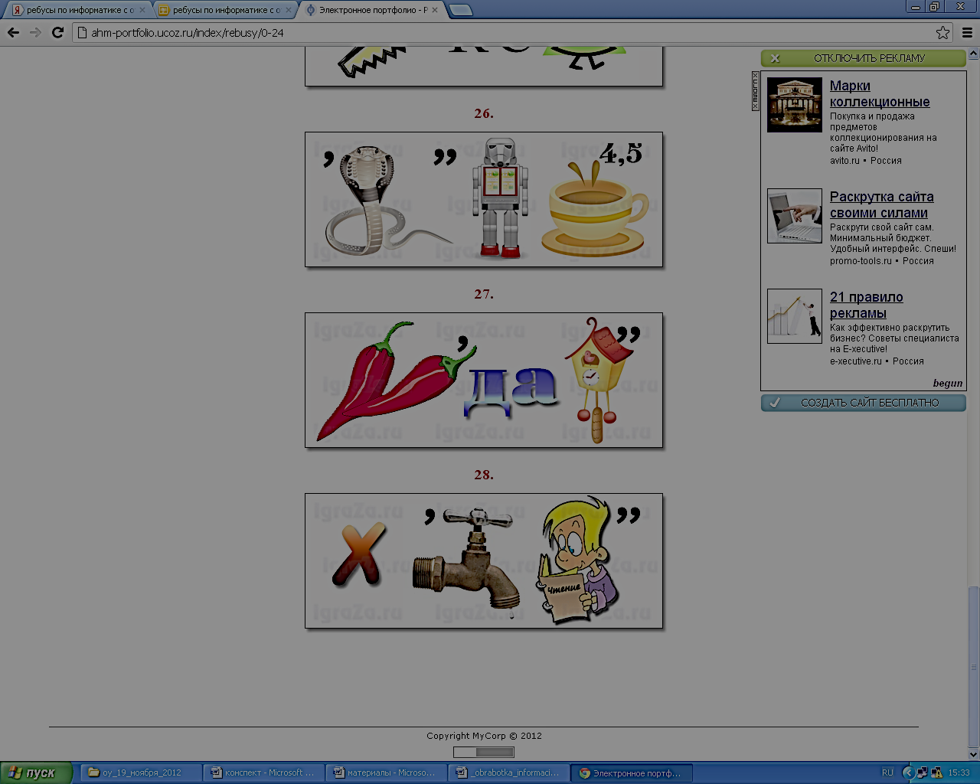


обработка
ХРАНЕНИЕ
ПЕРЕДАЧА

Slide 4
Определите соответствие
Передача информации
Перевод текста с русского языка на немецкий
Передача информации
№1
Хранение информации
№2
№2
Разговор
по телефону
Обработка информации
№3
Записная книжка

Slide 5
Определите соответствие
Передача информации
Передача информации
№1
Семейная
фотография
Хранение информации
№2
Учитель сообщил
тему урока
№2
Обработка информации
№3
Ученик учит
стихотворение

Slide 6
Определите соответствие
переход
перекрестка
со светофором
Передача информации
Передача информации
№1
Хранение информации
№2
Диск с песнями
Обработка информации
№3
Диктор сообщил
прогноз погоды

Slide 7
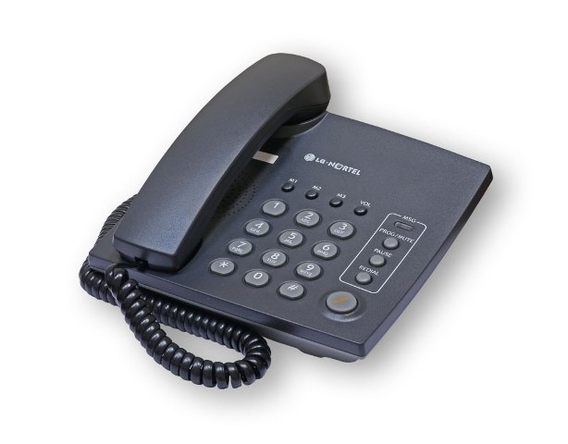
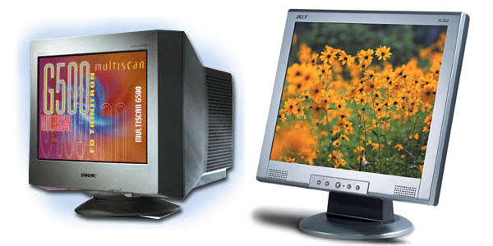
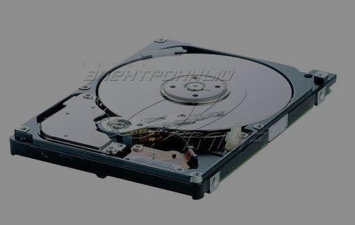
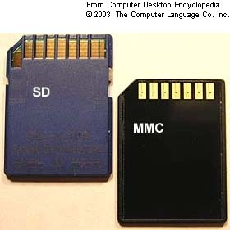
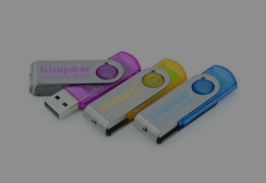
КАКИЕ АППАРАТНЫЕ СРЕДСТВА ОТВЕЧАЮТ ЗА ОСНОВНЫЕ ИНФОРМАЦИОННЫЕ ПРОЦЕССЫ ОБРАБОТКА, ХРАНЕНИЕ, ПЕРЕДАЧА?

Slide 8

Принципы обработки
информации компьютером.
Цель занятия: углубить знания об устройстве компьютера,
функциональных возможностях,
принципах взаимодействия устройств ПК,
принципах обработки информации компьютером.

Slide 9
ЕСЛИ ПОСМОТРЕТЬ НА СЛЕДУЮЩУЮ СХЕМУ ТО МЫ УВИДИМ УЖЕ ЗНАКОМЫЕ НАМ ПОНЯТИЯ: ПРОЦЕССОР, УСТРОЙСТВА ВВОДА И УСТРОЙСТВА ВЫВОДА ИНФОРМАЦИИ, ВНЕШНЯЯ И ВНУТРЕННЯЯ ПАМЯТЬ, СЕТЕВЫЕ УСТРОЙСТВА.
Процессор
Обработка данных
Оперативная память
Хранение данных и программ
Шина данных
Магистраль
Шина адреса
Шина управления
Устройства
ввода
Ввод данных
Устройства
вывода
Вывод данных
Долговременная
память
Хранение данных
и программ
Сетевые
устройства
ПОЗНАКОМИМСЯ С ЧАСТЬЮ СХЕМЫ КОТОРАЯ ПОКА ВАМ НЕ ИЗВЕСТНА - ЭТО МАГИСТРАЛЬ (СОСТОЯЩАЯ ИЗ ТРЁХ ШИН: ШИНА АДРЕСА, ШИНА ДАННЫХ, ШИНА УПРАВЛЕНИЯ

Slide 10
Магистрально-модульное устройство компьютера
Процессор
Обработка данных
Оперативная память
Хранение данных и программ
Шина данных
Магистраль
Шина адреса
Шина управления
Устройства
ввода
Ввод данных
Устройства
вывода
Вывод данных
Долговременная
память
Хранение данных
и программ
Сетевые
устройства
Для обеспечения информационного обмена между различными устройствами должна быть предусмотрена какая-то магистраль для перемещения потоков информации.

Slide 11
Изучаемые пункты:
Системная плата - назначение, устройство, характеристика.
Процессор - характеристика, назначение, принцип действия.
Оперативная память
Магистраль - шина адреса, шина, данных, шина управления описать какую роль выполняет каждая шина, какие процессы происходят.
Устройство ввода
Устройство вывода информации
Что такое магистрально-модульный принцип построения архитектуры компьютера?

Slide 12
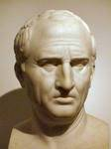
Алгоритм Цицерона
Что?
Как?
Когда?
Где?
Чем?
Зачем?
Почему?
Древнеримский оратор Цицерон считал, что правильно построенная речь содержит ответы на семь вопросов: Что? Как? Когда? Где? Чем? Зачем? Почему?
Из предложенных понятий: Системная плата, Процессор, Оперативная память, Магистраль, Устройство ввода, Устройство вывода информации, Что такое магистрально-модульный принцип построения архитектуры компьютера?
нужно сформулировать ответы на все вопросы алгоритма.

Slide 13
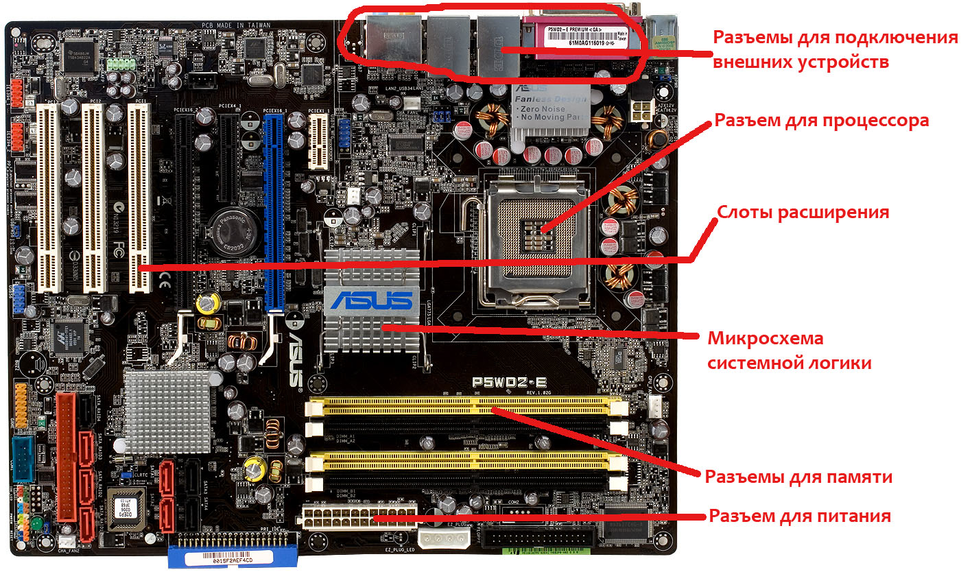
Системная плата - основной аппарат устройства компьютера. На ней реализована магистраль, позволяющая осуществлять взаимодействие между процессором и остальными компонентами компьютера. На системной плате есть разъемы для установки процессора и модулей оперативной памяти: слоты для подключения контроллеров внешних устройств.
Разъемы для подключения внешних устройств
Разъемы для процессора
Слоты расширения
Микросхема системной логики
Разъемы для памяти
Разъемы для питания

Slide 14
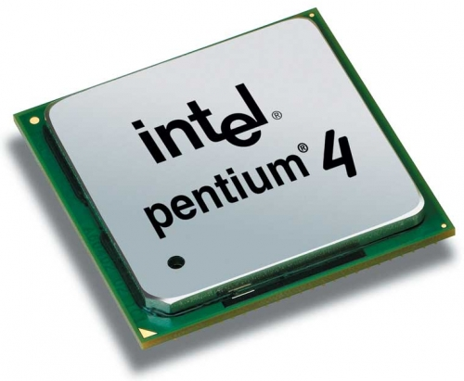
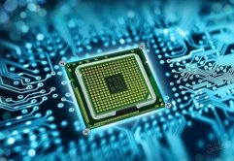
Процессор - (микропроцессор, chip кристалл) – это основной рабочий компонент компьютера, который:
-выполняет арифметические и логические операции;
-управляет вычислительным процессом;
- координирует работу всех устройств компьютера.
Реализуется процессор в виде большой
интегральной схемы (БИС) на которой
размешаются десятки миллионов функциональных элементов.

Slide 15
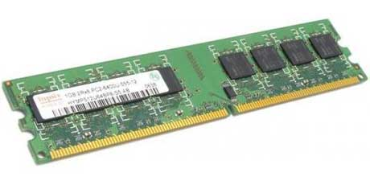
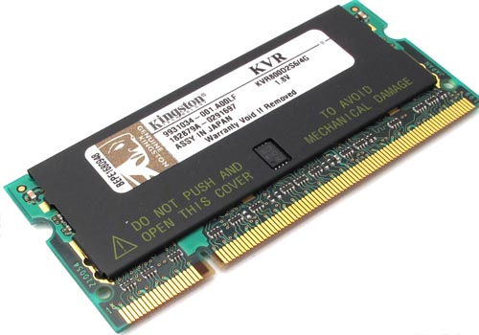
Оперативная память - характеризуется типом и ёмкостью.
Чем больше оперативная память компьютера, тем более сложные программы он может использовать, большие объемы информации и с большей скоростью обрабатывать.
Во время работы компьютера хранит выполняемый машинный код, а также входные, выходные и промежуточные данные, обрабатываемые процессором.

Slide 16
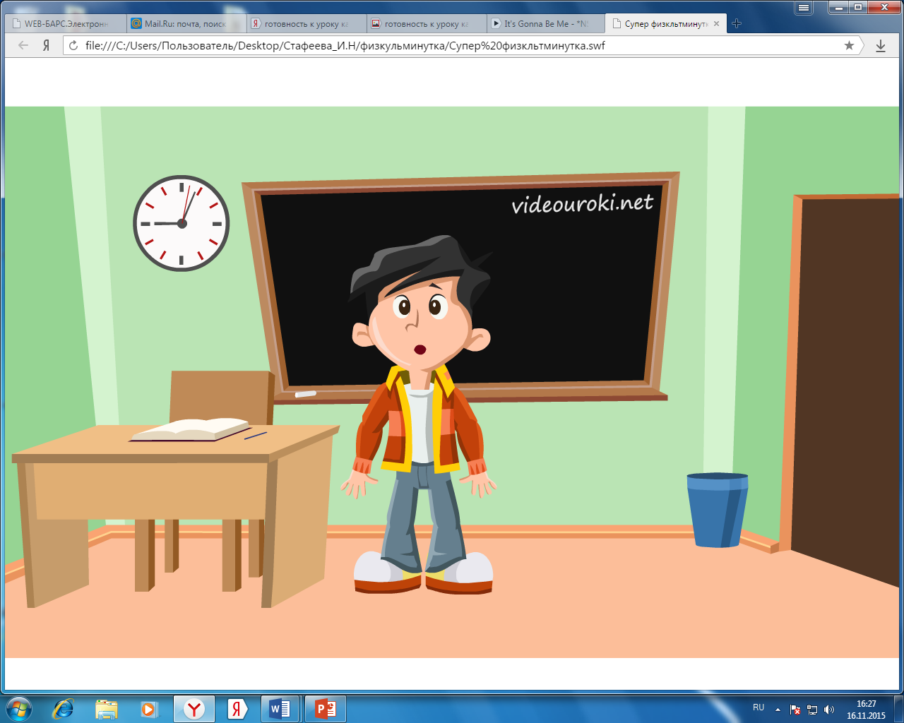
физкультминутка

Slide 17
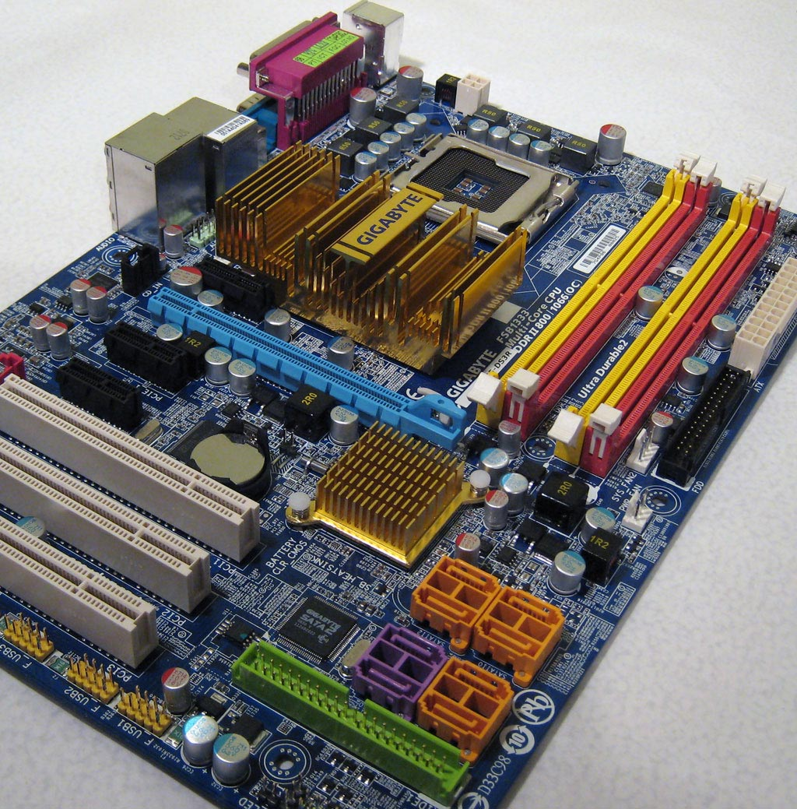
Магистраль (системная шина) включает в себя три многоразрядные шины:
Шина данных служит для пересылки данных между ЦП и памятью или ЦП и устройствами ввода/вывода. Эти данные могут представлять собой как команды ЦП, так и информацию, которую ЦП посылает в порты ввода/вывода или принимает оттуда.

Slide 18
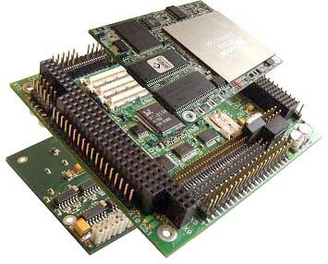
ШИНА АДРЕСА
Выбор устройства или ячейки памяти, куда пересылаются или откуда считываются данные по шине данных, производит процессор.
Каждое устройство или ячейка оперативной памяти имеет свой адрес. Адрес передается по адресной шине, причем сигналы по ней передаются в одном направлении - от процессора к оперативной памяти и устройствам.

Slide 19
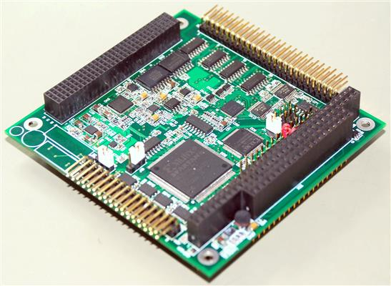
шина управления
По шине управления передаются управляющие сигналы, определяющие характер обмена информацией по магистрали и предназначенные памяти и устройствам ввода/вывода. Сигналы управления показывают, какую операцию - считывание или запись информации из памяти - нужно производить, синхронизируют обмен информацией между устройствами и так далее.

Slide 20
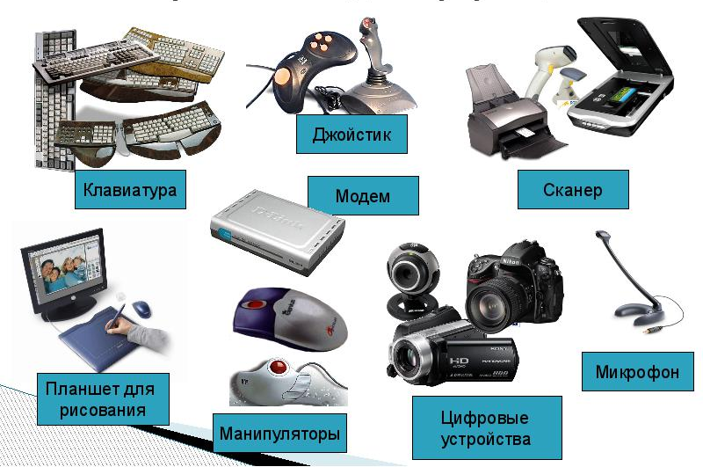
Устройство ввода/вывода информации
Устройства ввода – аппаратные средства для преобразования информации из формы, понятной человеку, в форму, воспринимаемую компьютером.
Джойстик
Клавиатура
Модем
Сканер
Микрофон
Планшет
для рисования
Манипуляторы
Цифровые
устройства

Slide 21
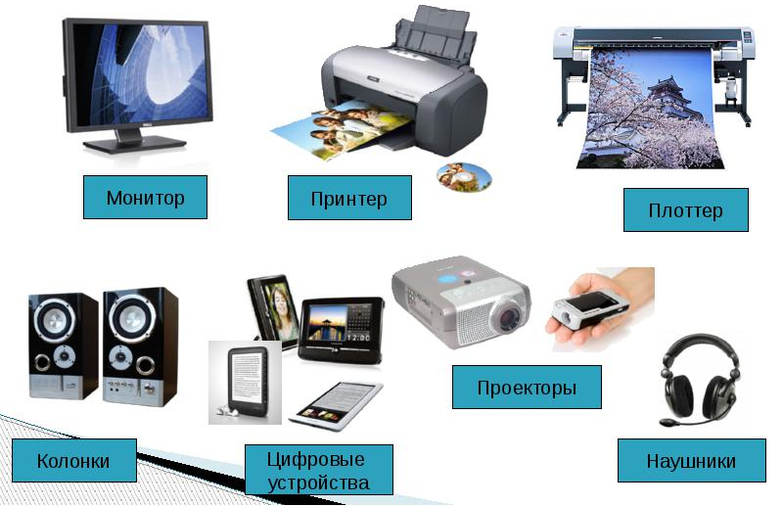
Устройства вывода – аппаратные средства для преобразования компьютерного представления информации в форму, понятную человеку.
Монитор
Принтер
Плоттер
Проекторы
Колонки
Цифровые
устройства
Наушники

Slide 22
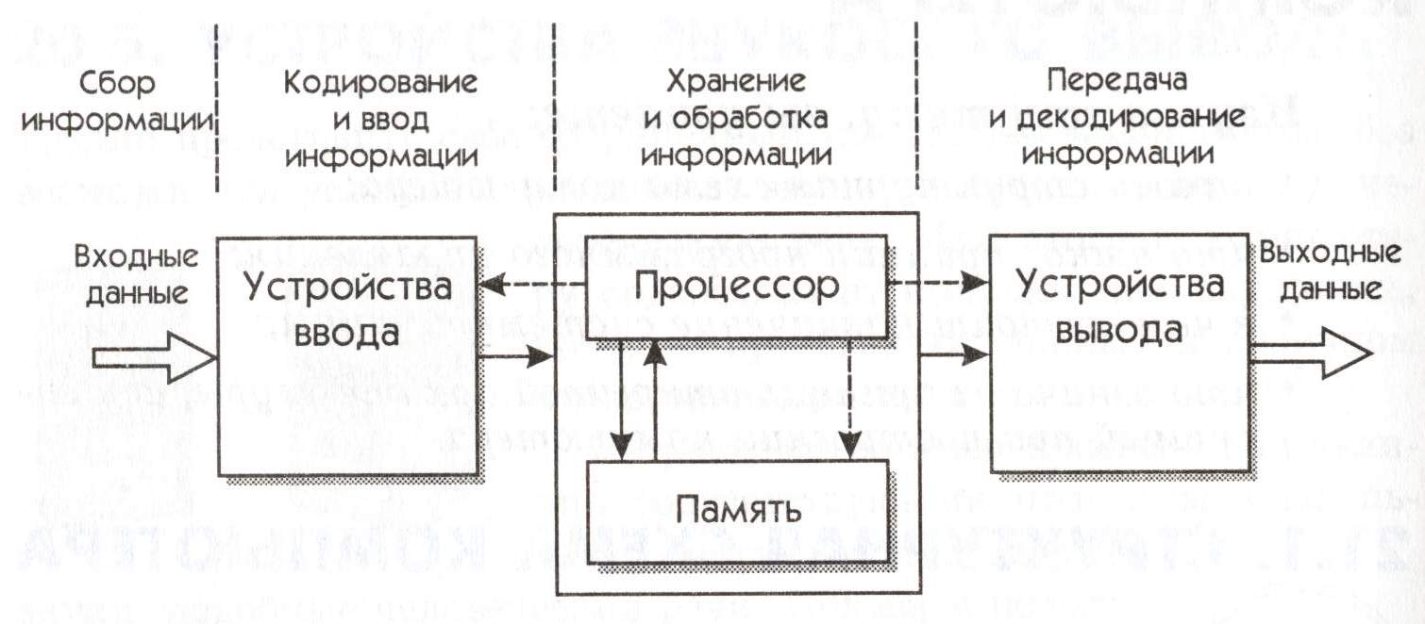
Магистрально-модульный принцип
архитектуры компьютера положен в основу всех современных компьютеров. Он позволяет потребителю самому комплектовать нужную ему конфигурацию компьютера и производить при необходимости её модернизацию.
Сбор
информации
Кодирование
и ввод
информации
Хранение
И обработка
информации
Передача
И декодирование
информации
Входные
данные
Выходные
данные
УСТРОЙСТВА
ВВОДА
ПРОЦЕССОР
УСТРОЙСТВА
ВЫВОДА
ПАМЯТЬ

Slide 23



фразеологизм или пословицу которые характеризуют вашу работу
Шевелить мозгами
Краем уха
Хлопать ушами
Засучив рукава
Считать ворон
Бить баклуши

Slide 24

СПАСИБО
ЗА ВНИМАНИЕ

